Slide 1
МИНИСТЕРСТВО ОБРАЗОВАНИЯ И НАУКИ РОССИЙСКОЙ ФЕДЕРАЦИИ
Федеральное государственное бюджетное образовательное учреждение высшего образования
«Сибирская государственная автомобильно-дорожная академия (СибАДИ)»
Факультет «Автомобильный транспорт»
Кафедра «Инженерная педагогика»
Социально-значимый проект
«Дивный Омск»
Представляют:
Габбасова Асия Асылбековна,
Занкевич Анжелика Александровна
Научные руководители:
Горина Анна Владимировна,
кандидат философских наук
Фролова Полина Ивановна,
кандидат педагогических наук
Омск-2017

Slide 2
АКТУАЛЬНОСТЬ
На сегодняшний день появляется потребность в организации процесса обучения проектной деятельности студенческой молодежи, что напрямую связано с развитием общекультурных и общепрофессиональных компетенций. Многие компетенции формируются и развиваются через активное вовлечение в социально-проектную деятельность и сознательное участие в ней.
В рамках профессионального образования возможна интеграция патриотического воспитания и развития общекультурных и общепрофессиональных компетенций, путем вовлечения обучающихся в целенаправленную социально-проектную деятельность.

Slide 3
ОБЩАЯ ХАРАКТЕРИСТИКА:
Для решения сложившейся проблемы разработан долговременный проект «Дивный Омск» для обучающихся профессиональных образовательных организаций, жителей и гостей города Омска.
Проект направлен на развитие навыков проектной деятельности в процессе формирования отдельных групп компетенций у творческой группы инициаторов проекта (обучающиеся ФГБОУ ВО «СибАДИ») и на развитие творческих способностей, критического мышления у обучающихся профессиональных образовательных организаций, жителей и гостей города Омска посредством обобщения, осмысления, структуризации комплекса различных видов творческих работ, направленных на актуализацию знаний о городе Омске.

Slide 4
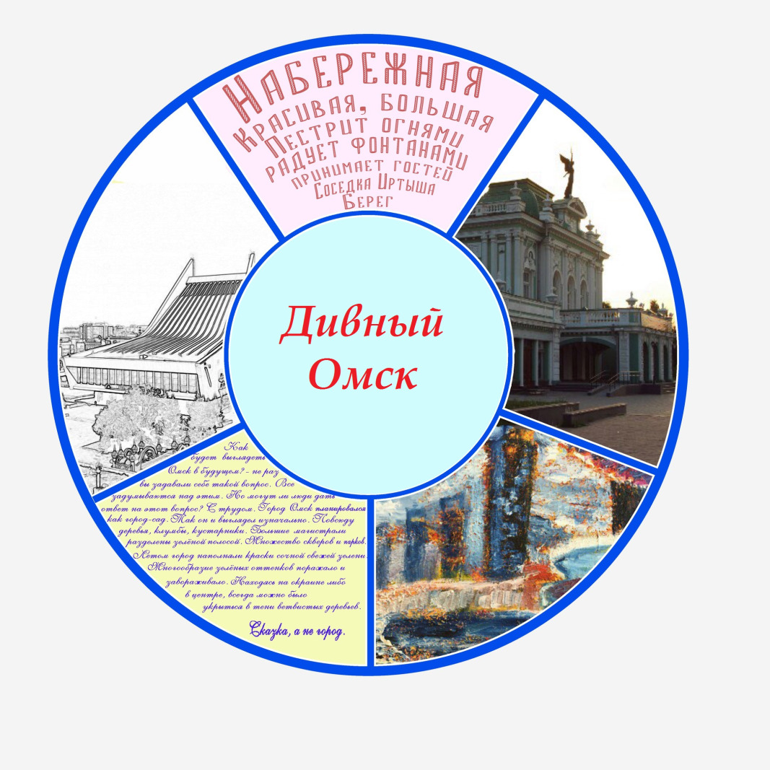
Материал для данного проекта систематизирован как единый комплекс творческих работ в виде познавательного издания, включающего в себя 5 разделов:
Синквейны-загадки о достопримечательностях города Омска;
Эссе о настоящем и будущем города Омска;
Рисунки, иллюстрации;
Фотографии города Омска;
Раскраски-антистресс.

Slide 5
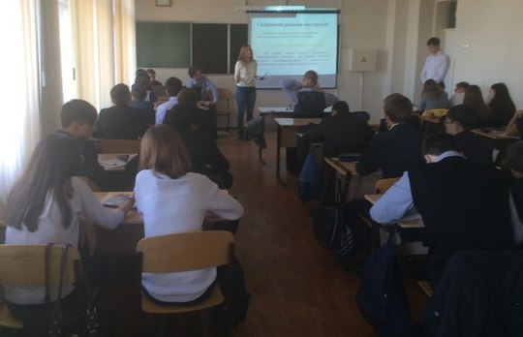
Целевая аудитория:
Обучающиеся профессиональных образовательных организаций, жители и гости города Омска.

Slide 6
Базовые подходы:
Компетентностный подход (Хуторской А.В.), согласно которому общекультурные и общепрофессиональные компетенции необходимо формировать и развивать в процессе получения профессионального образования.
Логико-структурный подход (ЛСП) побуждает субъекта познания задумываться над своими ожиданиями и способами их осуществления. Тем самым логико-структурный подход обеспечивает связь между мероприятиями, результатами и целями, т.е. обеспечивает проверку внутренней логики плана проекта. Этот подход предписывает на стадии планирования проекта тщательно рассмотреть все допущения и факторы риска, которые могут нанести ущерб проекту и поставить под вопрос выполняемость проекта.
Деятельностный подход, основанный на том, что процесс деятельности человека направлен на становление его сознания и его личности в целом. В условиях деятельностного подхода человек, личность выступает как активное творческое начало.

Slide 7
Проектная гипотеза:
Если использовать деятельностный подход в воспитании чувства патриотизма и повышении исторической значимости социально-культурных ценностей путем вовлечения обучающихся в проектную деятельность, то это будет способствовать формированию навыков проектной деятельности в процессе развития отдельных групп компетенций у творческой группы инициаторов проекта и будет способствовать развитию творческих способностей, критического мышления у обучающихся профессиональных образовательных организаций, жителей и гостей города Омска.

Slide 8
Ожидаемые результаты реализации проекта:
Будет создано познавательное издание «Дивный Омск», содержащее творческие работы.
Электронная версия данного издания будет размещена в «Виртуальной мастерской ФГБОУ ВО «СибАДИ» на официальном сайте образовательного учреждения.

Slide 9
Этапы разработки проекта
подготовительный этап;
организационный этап;
основной этап;
завершающий этап.

Slide 10
Сущность проектного предложения
Проектный продукт представляет собой познавательное издание «Дивный Омск», включающее пять разделов:
Синквейны-загадки;
Эссе о городе;
Рисунки, иллюстрации;
Фотографии города Омска;
Раскраски-антистресс.

Slide 11
«Синквейны-загадки»
Памятник «Пушка»
Чёрная, большая
Стоит, гремит, стреляет
Радует народ
Дуло
(Автор синквейна: Кусенов С.Н.)
Иртышская набережная
Красивая, большая
Пестрит огнями, радует фонтанами,
принимает гостей
Соседка Иртыша
Берег
(Автор синквейна: Васягин Е.М.,)

Slide 12
Эссе
…В будущем в этом городе все будет управляться электроникой, где можно будет открывать двери голосом, будет очень много автомобилей и придется строить многоэтажные дороги. Исчезнут продавцы из магазинов, где появятся автоматические системы. Люди научатся не мусорить и правильно сортировать мусор, и тогда рядом с городом не будет свалок, что приведет к повышению уровня экологичности окружающей среды…
Мяликов Александр Андреевич

Slide 13
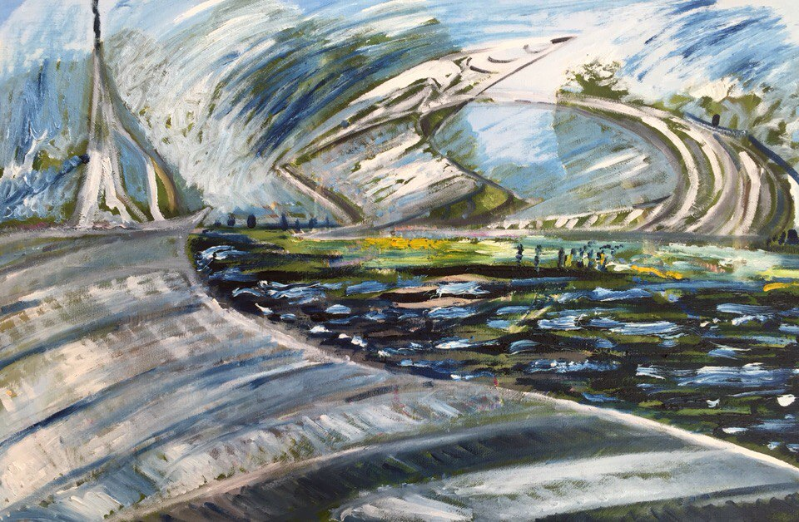
Рисунки, иллюстрации
Захаров А.Ю. Омск будущего

Slide 14
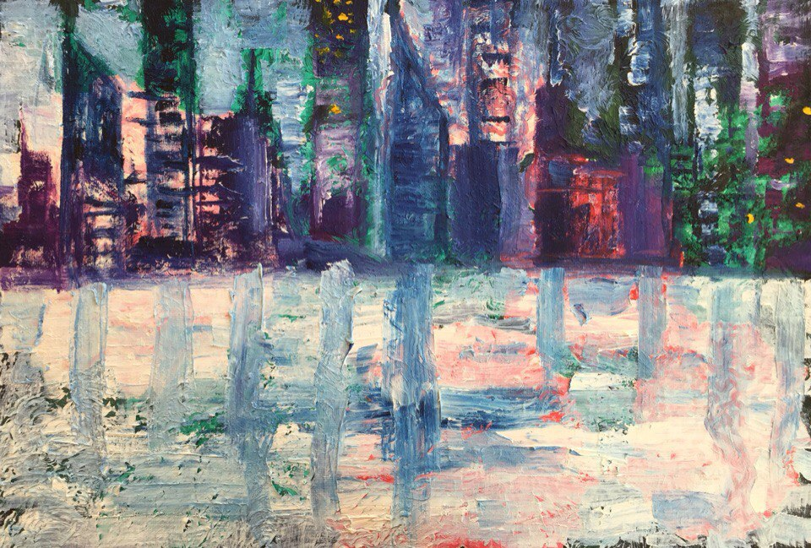
Рисунки, иллюстрации
Захаров А.Ю. Ночной город

Slide 15
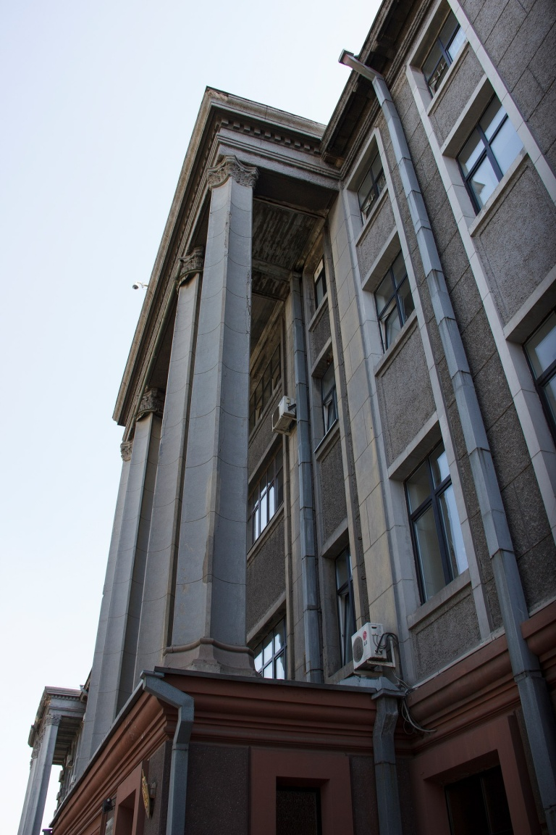
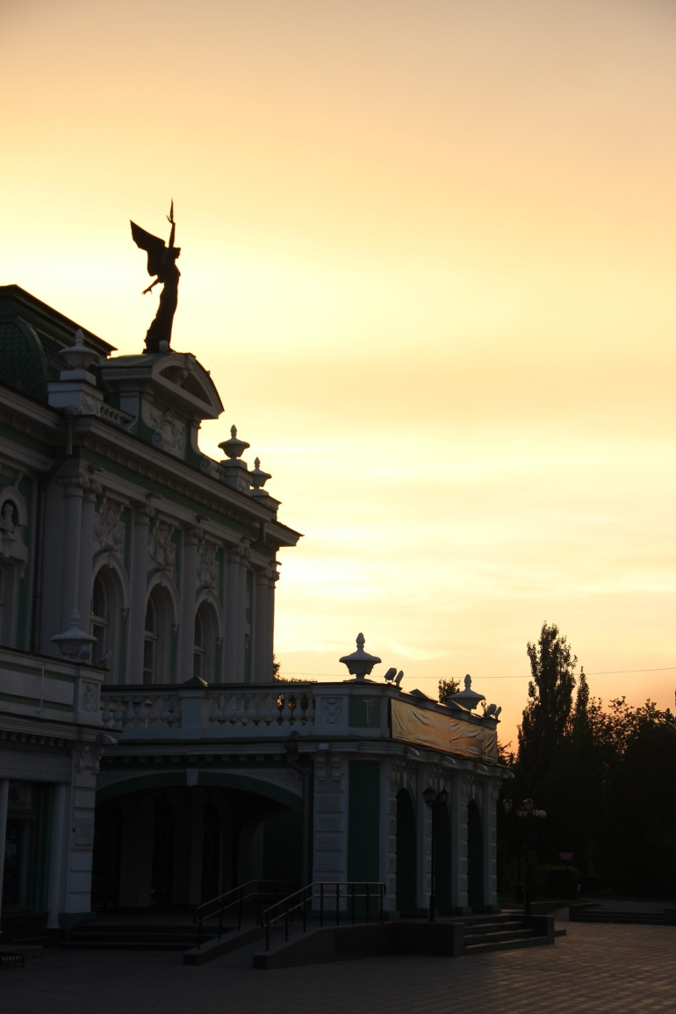
Фотографии
Банбан Мария

Slide 16
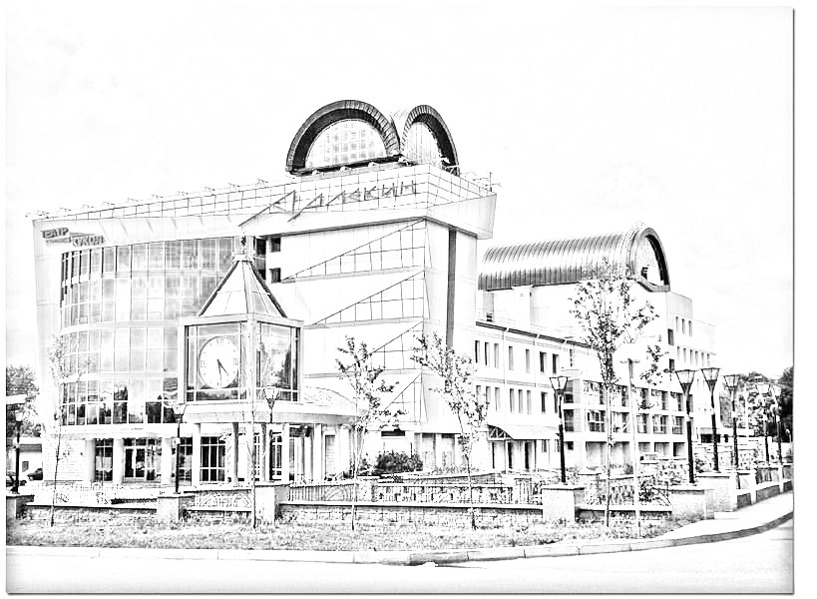
Раскраска-антистресс

Slide 17
Риски реализации проекта:
педагогические: отсутствие мотивации жителей и гостей Омска к участию в проекте (проект основан на самоорганизации участников), отсутствие готовности затрачивать личное время на участие в проекте;
организационно-управленческие: соответствие цели, направлений работы с целью и содержанием проекта.

Slide 18

Инициативная группа:
Габбасова А.А.,
Занкевич А.А.,
Захаров А.Ю.,
Банбан М.С.,
Обельчакова К.А.,
Шуанова С.Т.,
Данилова А.А.,
Бутько К.С.
Эмблема проекта «Дивный Омск» - автор Бутько К.С.

Slide 19
МИНИСТЕРСТВО ОБРАЗОВАНИЯ И НАУКИ РОССИЙСКОЙ ФЕДЕРАЦИИ
Федеральное государственное бюджетное образовательное учреждение высшего образования
«Сибирская государственная автомобильно-дорожная академия (СибАДИ)»
Факультет «Автомобильный транспорт»
Кафедра «Инженерная педагогика»
Социально-значимый проект
«Дивный Омск»
Представляют:
Габбасова Асия Асылбековна,
Занкевич Анжелика Александровна
Научные руководители:
Горина Анна Владимировна,
кандидат философских наук
Фролова Полина Ивановна,
кандидат педагогических наук
Омск-2017

